Slide 1
ОБРАЗОВАТЕЛЬНЫЕ ПРАКТИКИ ДИСТАНЦИОННОГО ОБУЧЕНИЯ
(применение онлайн – платформ
для реализации
образовательных программ)
ноябрь 2020 г.

Slide 2
это российская образовательная платформа для учителей и учеников. Сервис позволяет преподавателям назначать и автоматически проверять домашние задания, отслеживать успеваемость отдельных учеников и всего класса, индивидуально работать с успешными и отстающими учениками.
Бесплатная цифровая платформа для обучения школьным предметам для любого количества учеников (с 1 по 8 кл.):
русский язык;
математика;
окружающий мир;
музыка.

Slide 3
(преимущества и недостатки электронной платформы из опыта работы)
доступный и удобный сервис;
бессрочный и бесплатный доступ к сервису;
огромное количество заданий разной степени сложности (50 000 тысяч карточек по предметам);
возможность следить за рейтингом каждого обучающегося;
сервис самостоятельно проверяет ответы обучающихся и формирует отчет о проделанной работе;
сервис дает возможность посмотреть, где и в каких заданиях ученик допустил ошибки, количество времени, потраченное на выполнение работы;
задания из Яндекс.Учебника можно использовать при работе на компьютере в классе, в групповой и фронтальной работе, для домашних заданий.
С помощью Яндекс.Учебника можно разнообразить учебный процесс, сделать его более насыщенным и увлекательным. Учителя используют платформу для разных целей: изучение материала, закрепление, повторение, обобщение, для контрольной, проверочной или домашней работы.
на платформе Яндекс.Учебника нет раздела коррекционной педагогики;
данная электронная платформа не корректно открывает задания с телефонного устройства (для работы нужен компьютер или ноутбук).

Slide 4
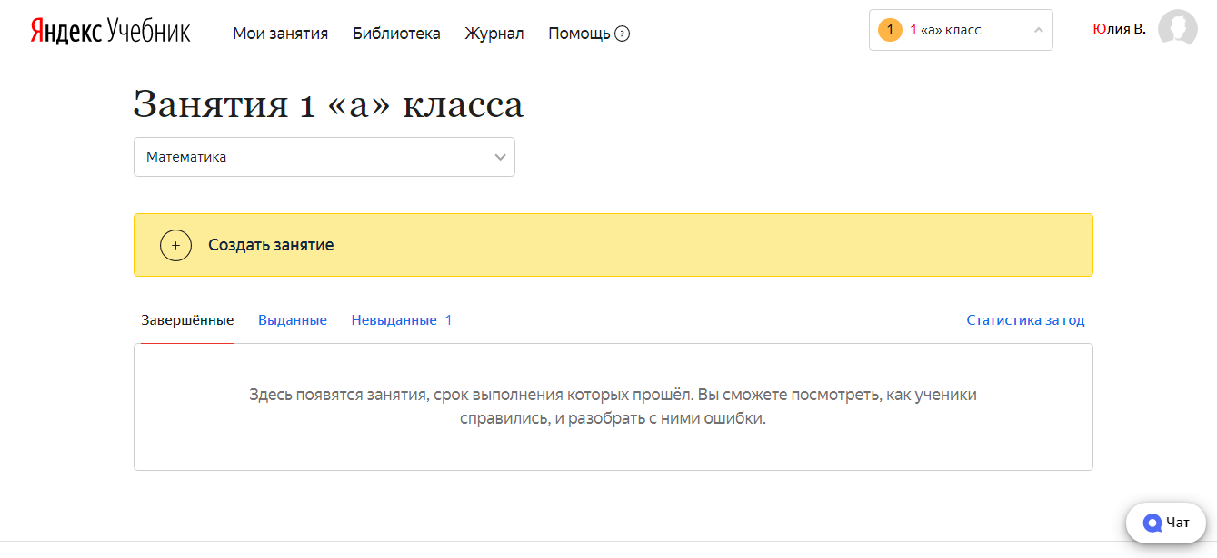
Регистрация
Для регистрации на платформе нужно открыть любой поисковик (который вы используете на своем компьютере) и набрать в строке поиска Яндекс. Учебник.
Переходим на сайт электронной платформы (https://education.yandex.ru/) и заходим как учитель.
Для дальнейшей регистрации вам нужно заполнить ячейки:
- имя, фамилия;
- логин и пароль;
- номер телефона (после того как вы указали номер телефона, вам поступит звонок с указанием пароля);
- населенный пункт, школа.
4. Формируем список класса (имя, фамилия обучающегося).

Slide 5
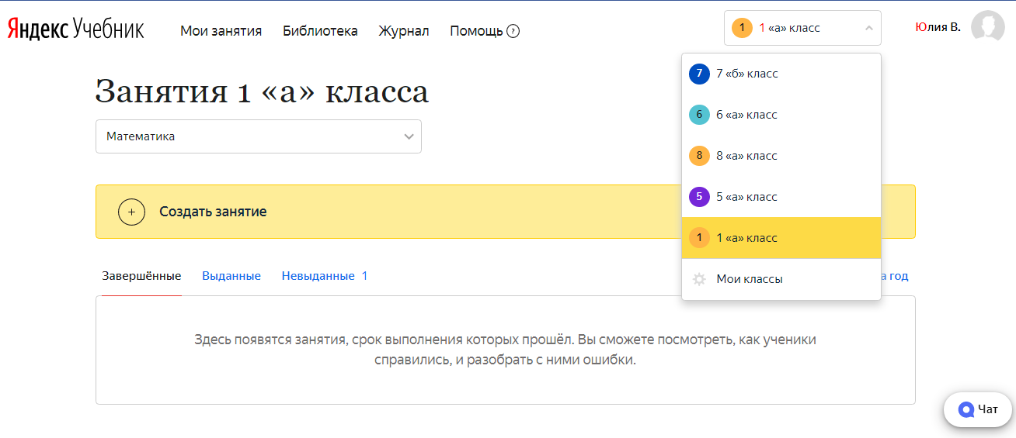
Работа учителя на электронной платформе Яндекс. Учебник
Работа с классом
В правом верхнем углу нажмите название класса и выберите пункт Мои классы:
- добавлять классы;
добавлять, удалять и изменять имена учеников;
перевести класс в новый учебный год;
добавить новый учебный предмет классу;
- удалять и отправлять класс в архив.

Slide 6
Работа учителя на электронной платформе Яндекс. Учебник Создать занятие по предмету
1.
2.
В правом верхнем углу нажмите название класса и выберите класс.
Выберите предмет.
Нажмите кнопку Создать занятие.
В списке слева выберите раздел, соответствующий учебно-методической линии.
Выберите тему и нажмите карточку, чтобы посмотреть варианты.
Выберите вариант и нажмите кнопку Добавить в занятие.

Slide 7
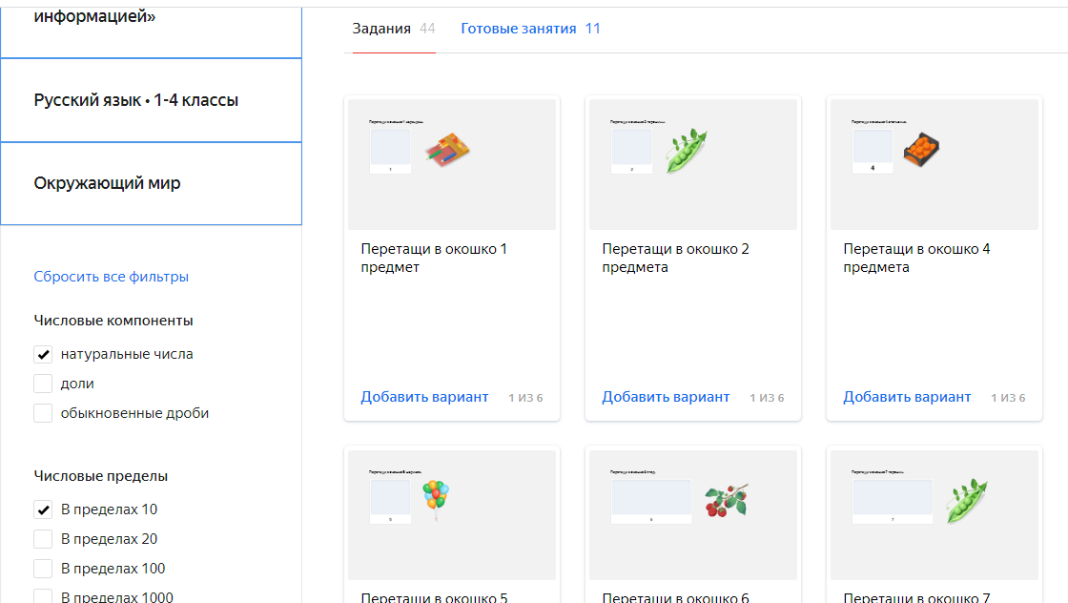
Работа учителя на электронной платформе Яндекс. Учебник Создать занятие по предмету
3.
При выборе карточек для занятий можно воспользоваться фильтром, который облегчит поиск заданий.

Slide 8
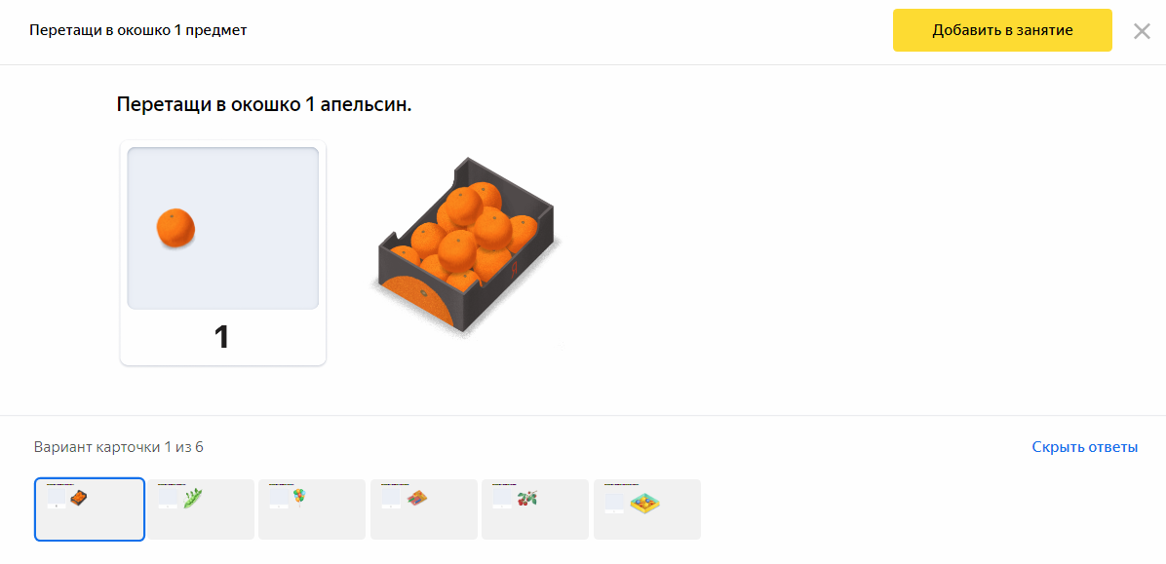
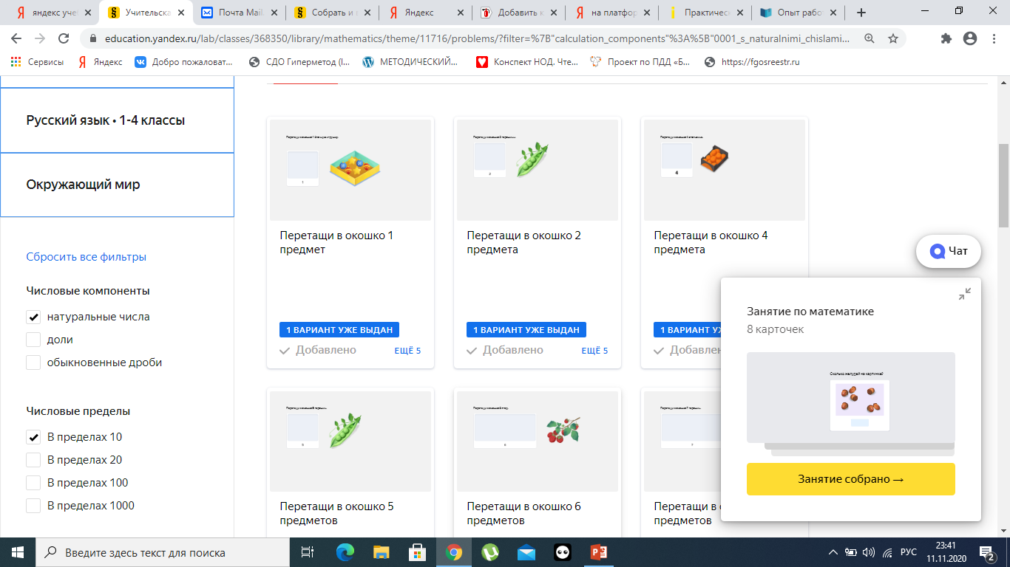
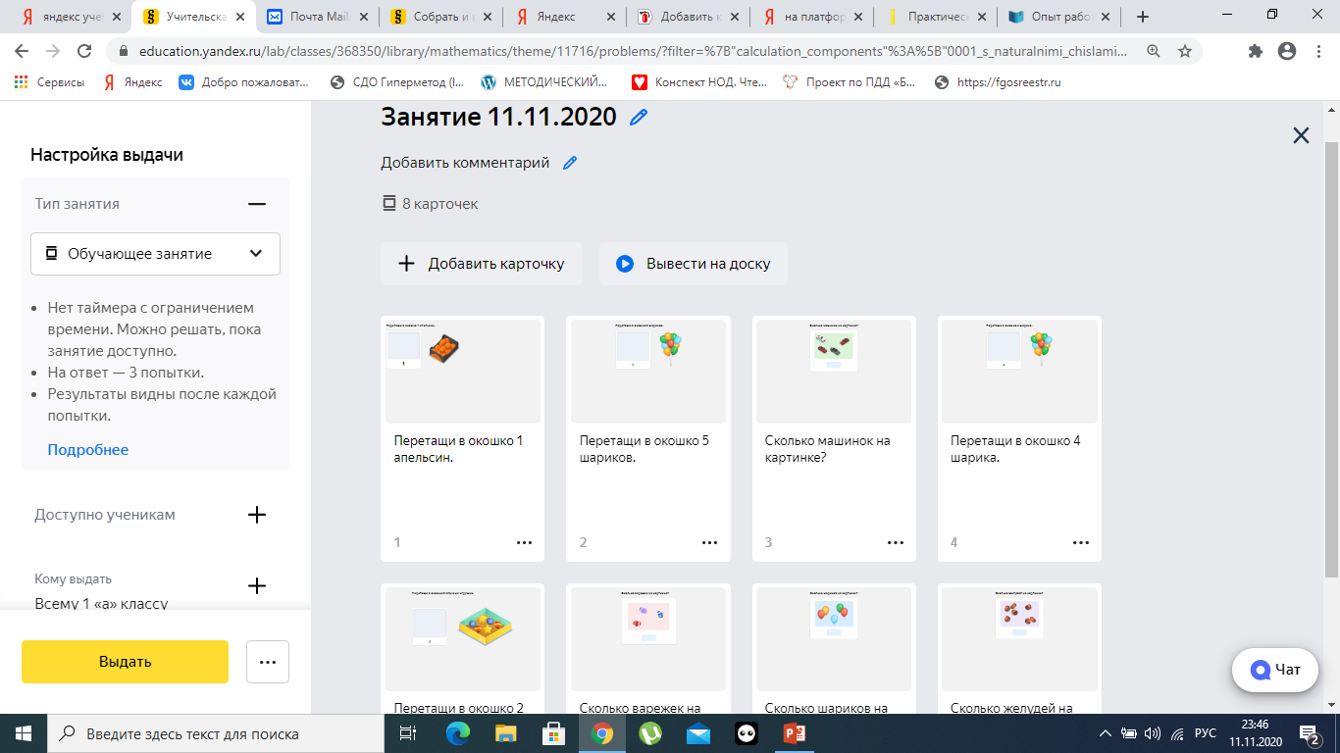
Работа учителя на электронной платформе Яндекс. Учебник
4.
5.
Система дает возможность просмотреть вариант ответа
6.
Занятие можно изменить:
Изменить название — нажмите рядом с названием.
Добавить комментарий — нажмите рядом с Добавить комментарий. Комментарий увидите только вы, ученики его не получат.
Проверить, как будет выглядеть занятие для учеников — нажмите Вывести на доску. Вы сможете выполнить задания и посмотреть решения.
Дополнить занятие — нажмите Добавить карточку.
Удалить карточку из занятия — на карточке выберите → Удалить карточку.
Поменять порядок карточек — нажмите карточку, но не отпускайте. Перетащите на новое место.
Заменить вариант карточки — на карточке выберите → Заменить вариант. В блоке справа выберите другой вариант.

Slide 9
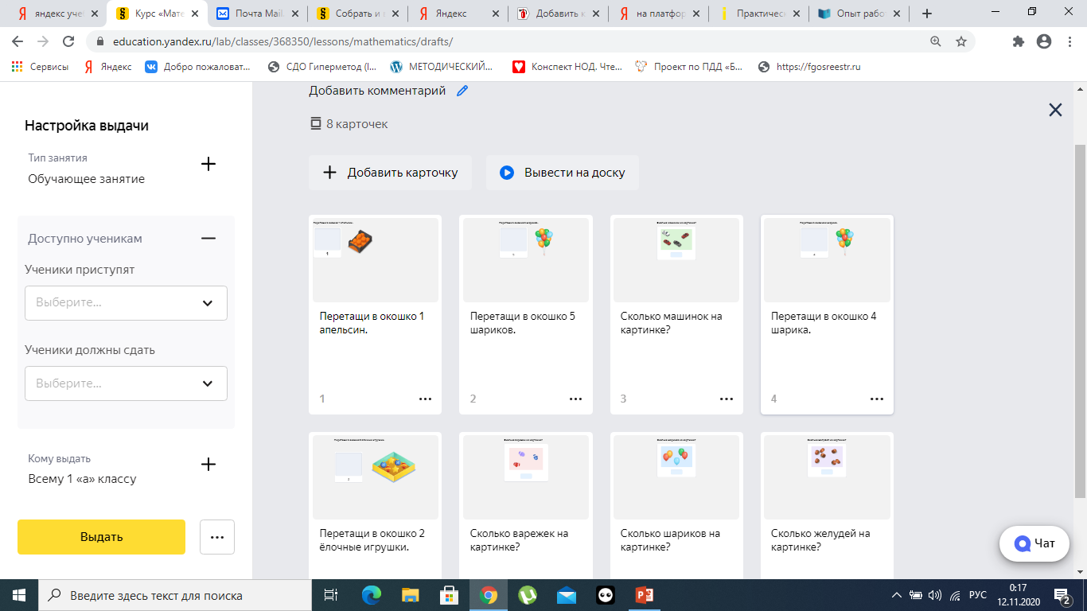
Работа учителя на электронной платформе Яндекс. Учебник
7.
Если вы хотите выдать занятие, в левой части окна настройте выдачу:
Убедитесь, что в пункте Тип занятия указано Обучающее занятие.
Нажмите пункт Доступно ученикам. В поле Ученики приступят выберите время, когда ученики смогут приступить к решению. До этого времени занятие будет отображаться на вкладке Предстоящие, ученики не смогут его открыть.
В поле Ученики должны сдать выберите время, до которого ученики должны сдать готовые задания.
Нажмите пункт Кому выдать. Укажите, кому будете выдавать занятие: выберите отдельных учеников или вариант Всему классу.
Проверьте, что все правильно. Если хотите что-то изменить, нажмите нужное поле.
Нажмите Выдать. Вы сможете найти занятие на вкладке Выданные, а ученики увидят его в списке своих занятий.

Slide 10
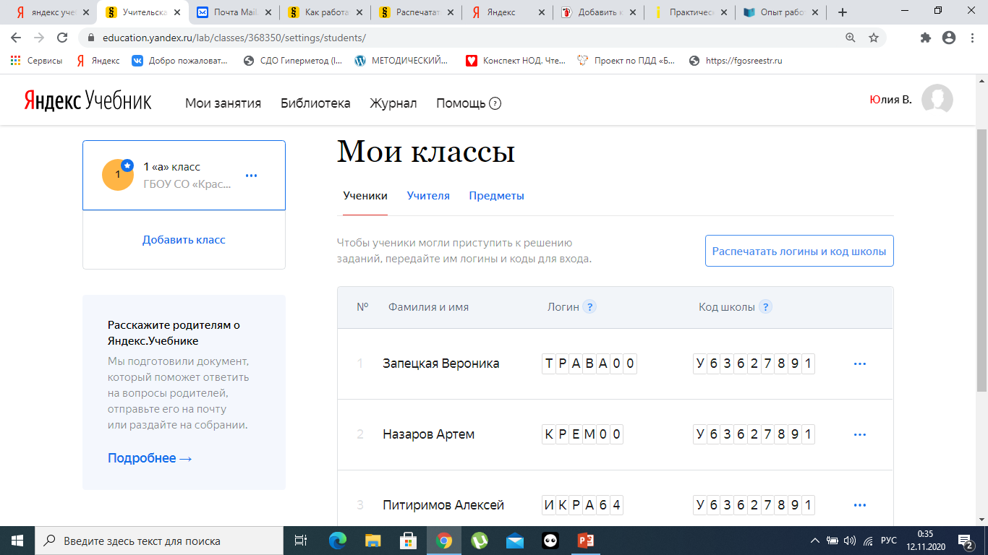
Работа учителя на электронной платформе Яндекс. Учебник Создать занятие по предмету
Для того, чтобы обучающиеся приступили к работе на электронной платформе, вам нужно распечатать и раздать ученикам инструкции с логином и кодом.
В правом верхнем углу нажмите название класса и выберите пункт Мои классы.
В блоке Мои классы выберите класс.
Над списком учеников нажмите кнопку Распечатать логины и код школы. Для каждого ученика сформируется своя инструкция.

Slide 11
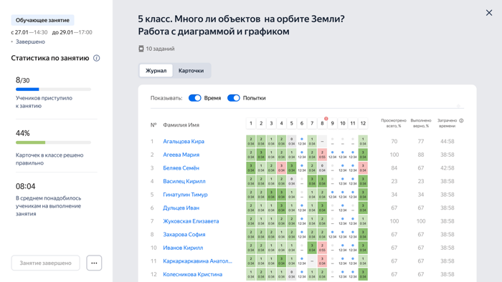
Работа учителя на электронной платформе Яндекс. Учебник Проверка достижения результатов
Вы можете посмотреть подробную информацию о том, как ученики справлялись с решением выданного занятия: какие карточки они выполнили легко, а какие вызывали сложность у большинства учеников. Это поможет понять, какие темы нужно отработать дополнительно.
1. В правом верхнем углу нажмите название класса и выберите класс.
2. Выберите предмет.
3. Нажмите название занятия.
Слева показана статистика класса: сколько учеников приступило к занятию, процент верно решенных карточек, среднее время выполнения.
В правой части страницы на вкладке Журнал отображается таблица с результатами всех учеников.
В обучающих занятиях вы можете посмотреть, сколько времени и попыток потратили ученики на каждую карточку.

Slide 12
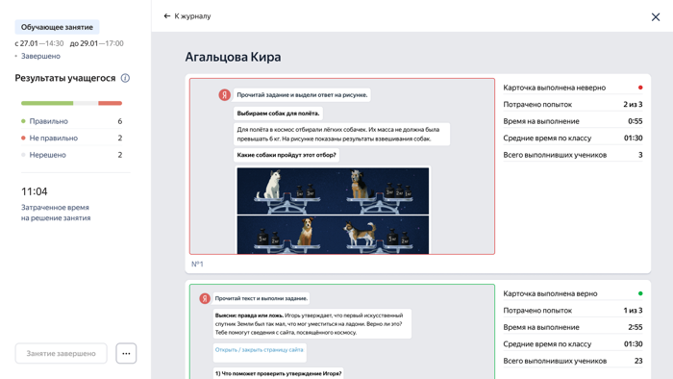
Работа учителя на электронной платформе Яндекс. Учебник Проверка достижения результатов
Чтобы посмотреть подробные результаты ученика на занятии, нажмите имя ученика в таблице. На странице с результатами указано, сколько карточек выполнено верно, неверно и пропущено.
Найдите в списке нужную карточку, чтобы посмотреть, какой ответ дал ученик. Справа от карточки указана подробная информация:
количество попыток, которые потратил ученик на карточку;
время, которое ушло на выполнение карточки;
среднее время решения этой карточки в классе;
доля учеников, которые решили карточку верно.

Slide 13
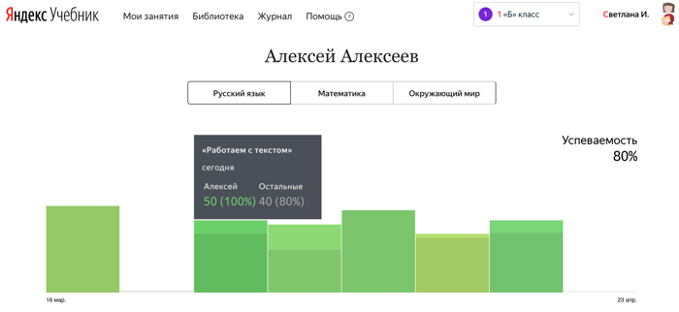
Работа учителя на электронной платформе Яндекс. Учебник Проверка достижения результатов
Диаграмма успеваемости
На странице с успеваемостью ученика отображается диаграмма, где каждый столбец соответствует отдельному занятию. Над диаграммой отображается средняя успеваемость ученика по предмету.
Чтобы узнать название занятия и дату его проведения, наведите курсор мыши на столбец.
Во всплывающем окне появится информация об успеваемости ученика на занятии в сравнении с успеваемостью других учеников на этом занятии.

Slide 14
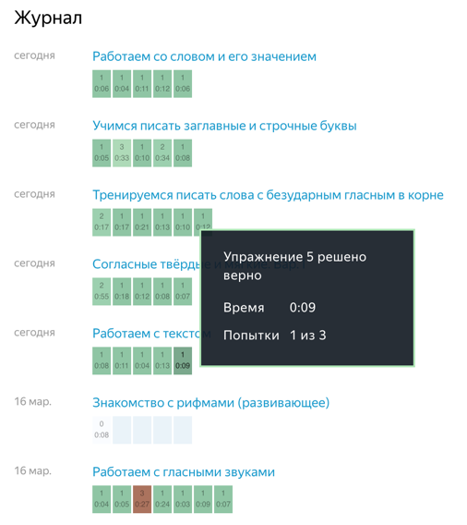
Работа учителя на электронной платформе Яндекс. Учебник Проверка достижения результатов
Успешность решения заданий
Под диаграммой отображаются результаты решения карточек на всех занятиях. Чтобы увидеть подробную информацию, наведите курсор мыши на карточку задания.
Используются следующие обозначения:
— задание решено верно;
— задание решено неверно;
— задание не решалось.
Внутри карточки каждого задания указываются:
время выполнения задания;
количество попыток, которые использовал ученик.

Slide 15
Работа учителя на электронной платформе Яндекс. Учебник
Дополнительные возможности
- онлайн - чат с обучающимися;
доступ родителей к странице с успеваемостью их детей (у каждого родителя имеется своя страница, независимо от детей; свой личный логин и код);
пошаговая (подробная) инструкция в картинках по работе на электронной площадке Яндекс. Учебник (в разделе «Помощь»);
видеоматериалы по работе на электронной платформе; лента новостей по обновлениям сайта; электронные письма с приглашением поучаствовать в вебинарах, темы которых касаются образовательных вопросов (данные материалы приходят на адрес вашей электронной почты).

